Slide 1

Objectif
Quelques explications sur la formule...
Programme de cours
MISE EN FORME CONDITIONNELLE

Slide 2

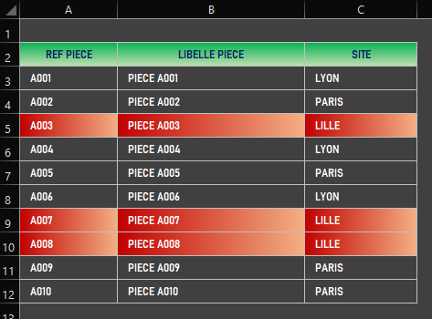
MFC – Mise en forme sur une ligne complète
Objectif : Mettre en surbrillance la ligne complète dont le site est situé à LILLE…

Slide 3
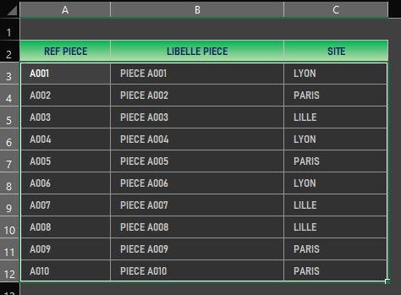
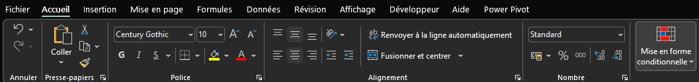
MFC – Mise en forme sur une ligne complète
Sélectionner les cellules concernées
Sélectionner l’onglet Accueil puis cliquer sur Mise en forme conditionnelle

Slide 4
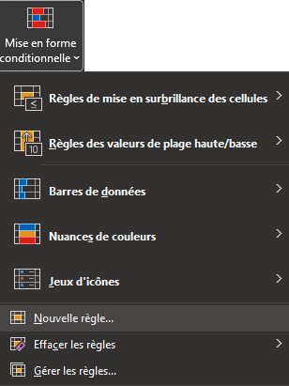
MFC – Mise en forme sur une ligne complète
Cliquer sur Nouvelle règle...

Slide 5
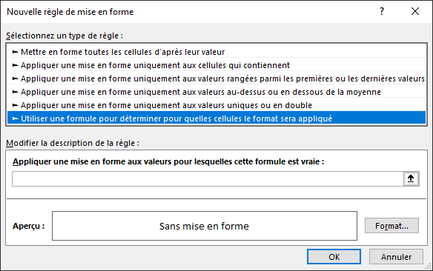
MFC – Mise en forme sur une ligne complète
Cliquer sur Utiliser une formule pour déterminer pour quelles cellules le format sera appliqué

Slide 6
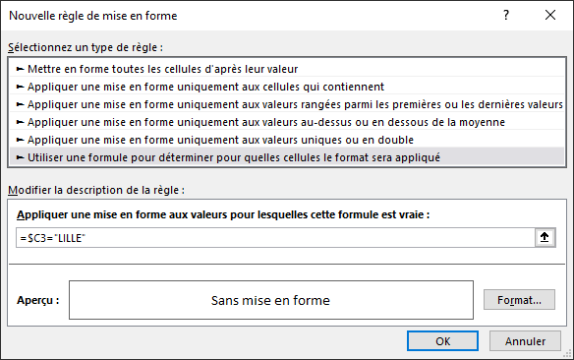
MFC – Mise en forme sur une ligne complète
Entrer la formule suivante ⬇
=$C3="LILLE"

Slide 7
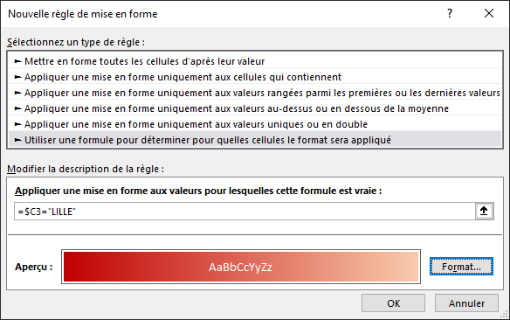
MFC – Mise en forme sur une ligne complète
Procéder à la mise en forme en cliquant sur le bouton Format... puis valider par OK autant de fois que nécessaire

Slide 8
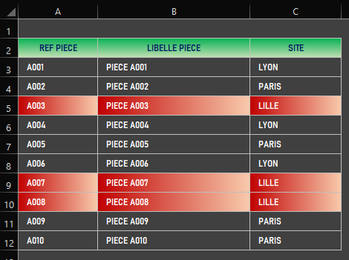
MFC – Mise en forme sur une ligne complète
Résultat 

Slide 9
MFC – Mise en forme sur une ligne complète
Quelques explications sur la formule...
=$C3="LILLE"
Une formule démarre toujours par le signe =
Le test de contenu s’effectue à partir de la cellule C3.
On fige donc la colonne C sans pour autant figer les lignes
$C$3 ↓ $C3
(touche F4)

